Slide 1

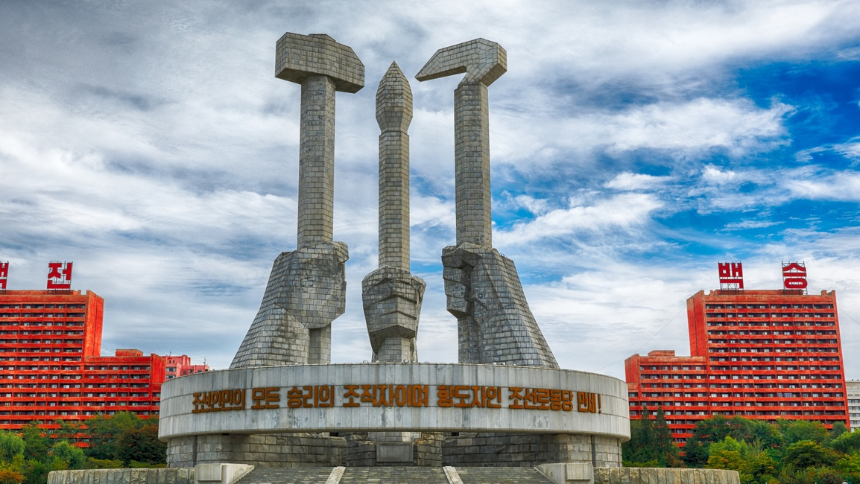

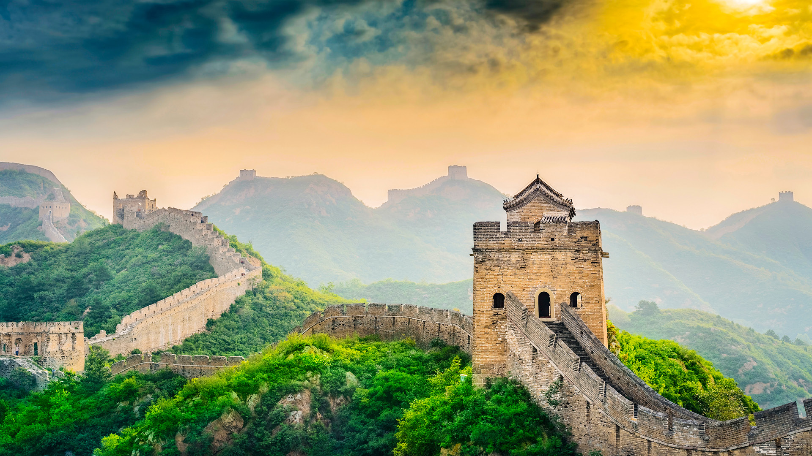
BÀI 12
ĐIỀU KIỆN TỰ NHIÊN KHU VỰC ĐÔNG Á

Slide 2
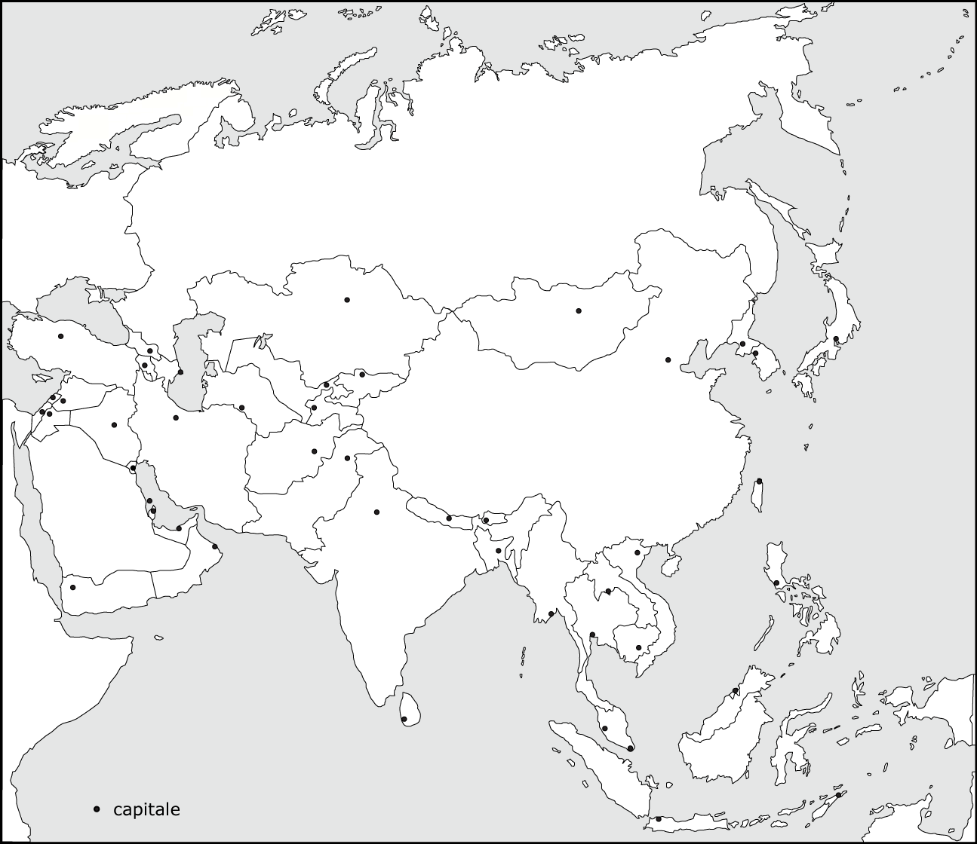

VỊ TRÍ ĐỊA LÍ,
PHẠM VI LÃNH THỔ
TỚ LÀ CHUYÊN GIA BẢN ĐỒ
Đọc skg nội dung 1 trang 41 và Lược đồ khu vực Đông Á hình 12.1cho biết:
1. Khu vực Đông Á bao gồm những quốc gia và vùng lãnh thổ nào ?
2. Lãnh thổ khu vực Đông Á chia làm mấy bộ phận? Em hãy TÔ MÀU (2 màu đối lập) vào hình dưới để phân biệt các bộ phận của khu vực Đông Á ?
3. Các quốc gia và vùng lãnh thổ Đông Á tiếp giáp với các khu vực, các biển nào ?
4. Đánh giá ý nghĩa vị trí, lãnh thổ

Slide 3
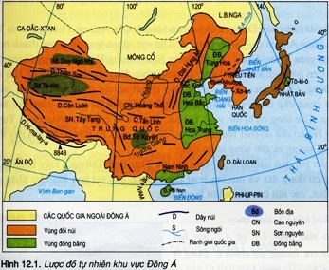
2. ĐẶC ĐIỂM TỰ NHIÊN
EM LÀ CHUYÊN GIA SÔNG NGÒI
Quan sát bản đồ, hãy kể tên 2 con sông lớn nhất khu vực
Cho biết, các con sông có giá trị như thế nào?
Nguồn cung cấp nước chính cho 4 con sông đó từ đâu?
Nêu sự giống nhau và khác nhau của 2 con sông đó?

